Slide 1


Slide 2


Nội dung
Tình hình nghiên cứu
Hướng tiếp cận
Đánh giá

Slide 3
TÌNH HÌNH NGHIÊN CỨU
Ngoài nước
  Là đề tài khá cũ đối với tình hình nghiên cứu của thế giới
  Có rất nhiều công trình nghiên cứu về những bài toán gần với chủ đề này
  Một số chủ đề gần nhất có thể đuợc giới thiệu là:
    Các phuơng thức để xác định vị trí logo trên khung hình
    Xác định logo đài truyền hình và xoá khỏi khung hình
    Xác định những loại logo đặc biệt như logo trong suốt hoặc logo động
Notes:
Các phuơng thức để xác định vị trí logo trên khung hình
[1]ROBUST BLOCK-BASED TV LOGO DETECTION AND INPAINTING - Chia-Hung Yeh__, Jin-Bing Huang_, Min-Kuan Chang _ Chien-Tang Tseng and Maverick Shih
[2]LOGO APPEARANCE DETECTION AND CLASSIFICATION IN A SPORT VIDEO - B. Kovvar and A. Hanjalic
[3]AUTOMATIC TV LOGO DETECTION AND CLASSIFICATION IN BROADCAST VIDEOS - Nedret OZAY, Bulent SANKUR
Xác định logo đài truyền hình và xoá khỏi khung hình
[4]AUTOMATIC TV LOGO REMOVAL USING STATISTICAL BASED LOGO DETECTION AND FREQUENCY SELECTIVE INPAINTING - Katrin Meisinger, Tobias Troeger, Marcus Zeller, and Andre Kaup
Ngoài ra còn một số phuơng pháp khác để xác định những loại logo đặc biệt như logo trong suốt hoặc logo động đuợc đề cập trong các bài báo:
[5]REAL-TIME OPAQUE AND SEMI-TRANSPARENT TV LOGOS DETECTION - Alex Reis dos Santos, Hae Yong Kim
[6]A FAST METHOD FOR ANIMATED TV LOGO DETECTION
- Esen, E. Soysal, M. Ates, T.K. Saracoglu, A. Aydin Alatan, A. TUBITAK Space Technol. Res. Inst., Ankara

Slide 4
TÌNH HÌNH NGHIÊN CỨU
Trong nước
  Không có (hoặc chưa tìm thấy) công trình nào nghiên cứu về vấn đề này.

Slide 5
HƯỚNG TIẾP CẬN
Bài toán này đuợc chia làm 2 phần là:
  Xác định sự xuất hiện, vị trí logo đài truyền hình
  Phân lớp các logo đó.

Slide 6
HƯỚNG TIẾP CẬN
Xác định vị trí logo
  Có một số phuơng pháp sau:
    Dùng phuơng pháp Canny (Canny Edge Detector)
    Dùng phuơng pháp trừ khung hình
    Dùng mô hình thống kê – statistical model

Slide 7
HƯỚNG TIẾP CẬN
Phân lớp
  Áp dụng các phuơng pháp
    Grid descriptors(GD),
    Pricipal Component Analysis (PCA)
    Independent Component Analysis (PCA)
    Nonnegative matrix factorization (NMF).

Slide 8
XÁC ĐỊNH VỊ TRÍ LOGO
Canny Edge detector
  Giảm nhiễu – làm mượt (Noise reduction)
  Xác định đường bao chính (Finding Gradient)
  Làm sắc nét đường bao (Non-maximum suppresson)
  Áp dụng ngưỡng đôi (Double Thresholding)
  Truy lại tất cả các cạnh (Edge tracking by hysteresis)

Slide 9
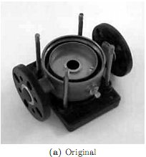
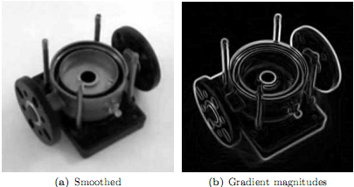
XÁC ĐỊNH VỊ TRÍ LOGO
Canny Edge detector
  Giảm nhiễu – làm mượt (Noise reduction)
  Xác định đường bao chính (Finding Gradient)

Slide 10
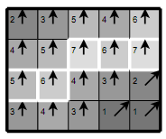
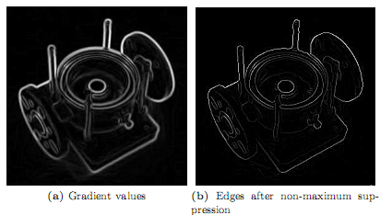
XÁC ĐỊNH VỊ TRÍ LOGO
Canny Edge detector
  Làm sắc nét đường bao (Non-maximum suppresson)

Slide 11
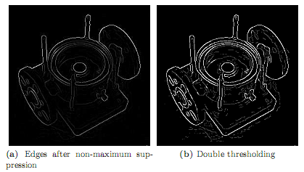
XÁC ĐỊNH VỊ TRÍ LOGO
Canny Edge detector
  Áp dụng ngưỡng đôi (Double Thresholding)

Slide 12
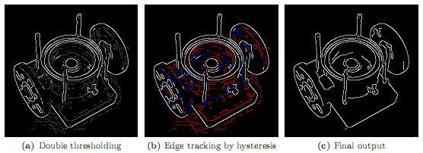
XÁC ĐỊNH VỊ TRÍ LOGO
Canny Edge detector
  Truy lại tất cả các cạnh (Edge tracking by hysteresis)

Slide 13
XÁC ĐỊNH VỊ TRÍ LOGO
Robust block-based TV logo detection
  Xác định trên phạm vi pixel (Pixel-Based Logo Detection)
  Xác định trên phạm vi block (Block-Based Logo Detection)

Slide 14
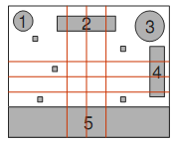
XÁC ĐỊNH VỊ TRÍ LOGO
Robust block-based TV logo detection
  Xác định trên phạm vi pixel (Pixel-Based Logo Detection)
    Dùng phương pháp trừ khung hình và áp ngưỡng để nhận biết những pixel không thay đổi theo thời gian

Slide 15
XÁC ĐỊNH VỊ TRÍ LOGO
Robust block-based TV logo detection
  Xác định trên phạm vi block (Block-Based Logo Detection)
    Loại những vị trí không phải logo theo 2 cách:
      Kích cỡ
      Vị trí trên khung hình(chỉ 4 góc mới có logo)

Slide 16
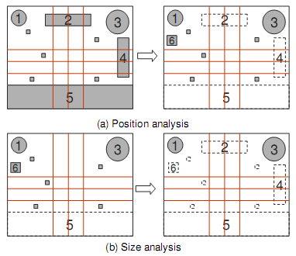
XÁC ĐỊNH VỊ TRÍ LOGO
Robust block-based TV logo detection
  Xác định trên phạm vi block (Block-Based Logo Detection)

Slide 17
ĐÁNH GIÁ
Các công trình nghiên cứu trên thế giới giải quyết khá trọn vẹn nên sẽ thuận lợi trong công việc tìm hiểu và áp dụng.
Các thuật toán chi tiết trong từng huớng tiếp cận liên quan khá nhiều đến vấn đề xử lý ảnh. Và các vấn đề này đã đuợc trình bày cũng như có tài liệu rõ ràng. Tuy nhiên, cần có thêm thời gian để hiểu sâu về chúng.

Slide 18
ĐÁNH GIÁ
Tuy các bài báo đã có các số liệu thực nghiệm đầy đủ nhưng khi nghiên cứu và ứng dụng, ta cần hiện thực hoá từng buớc, từng phuơng pháp để tìm ra cái phù hợp nhất. (có thể đơn giản nhất hoặc tối ưu về mặt thời gian và kết quả)

